Slide 1
Az emberi arcok
Az arcok speciálisak (?), korai modellek, arcok reprezentációja
Zimmer Márta
mzimmer@cogsci.bme.hu
http://www.cogsci.bme.hu/~ktkuser/KURZUSOK/BMETE47A014/2019_2020_2/

Slide 2

Óra | Időpont | Téma
1. | február 11. | Óramegbeszélés
2. | február 18. | Az arcok speciálisak (?), korai modellek, arcok reprezentációja
3. | február 25. | Fejlődési adatok
4. | március 3. | Az arcon tükröződő érzelmek
5. | március 10. | Szociális aspektusok (tekintet iránya, nem, kor, attraktivitás)
6. | március 17. | 1. Zárthelyi dolgozat
7. | március 24. | Az arcok idegi reprezentációja - elektrofiziológia
8. | március 31. | Az arcok idegi reprezentációja – képalkotó eljárások
9. | április 7. | Az arcfelismerési zavar I.
10. | április 14. | Tavaszi szünet
11. | április 21. | Az arcfelismerési zavar II., fejlődési rendellenességek, pszichiátria és arcok
12. | április 28. | Alkalmazások és érdekességek
13. | május 5. | 2. Zárthelyi dolgozat
14. | május 12. | Javító-/Pótló ZH alkalom
15. | május 19. | Javító-/Pótló ZH alkalom – igény szerint …

Slide 3
1. Az arcok speciálisak! (?)
Viselkedéses jelenségek

Slide 4
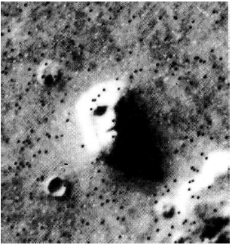
Az arcok fontosak!
Számos fontos információ leolvasható egy arcról, szinte pillanatok alatt
  Érzelem
  Figyelmi fókusz
  Attraktivitás
  Kor
  Nem
  Rassz
  Szájról olvasás
Hajlamosak vagyunk mindenütt/
mindenben arcokat látni!

Slide 5
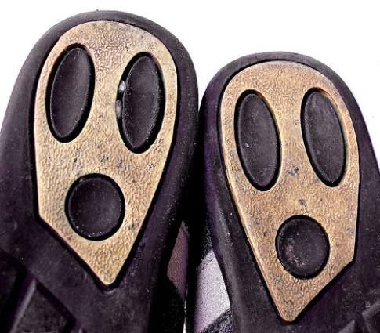
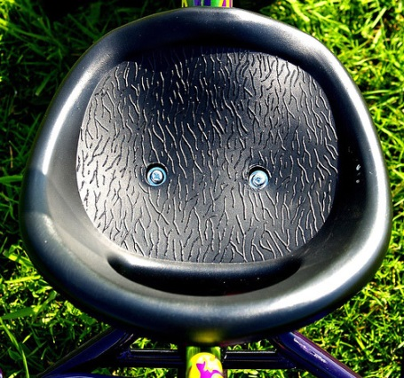
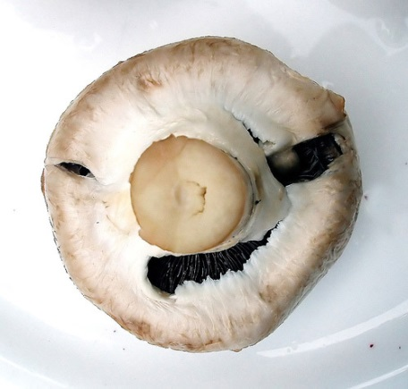
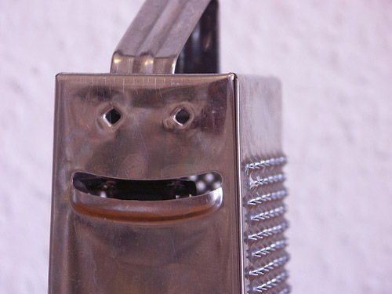
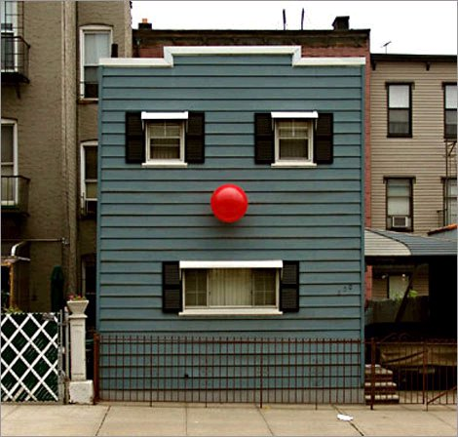
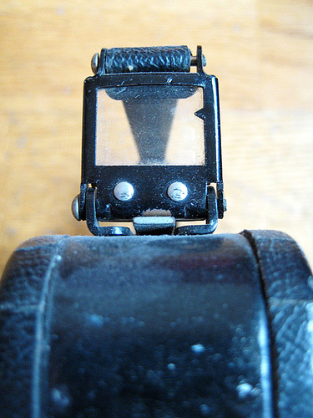
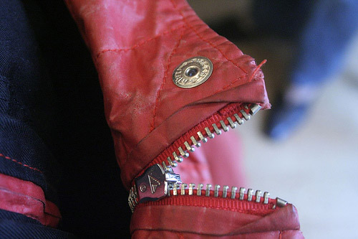
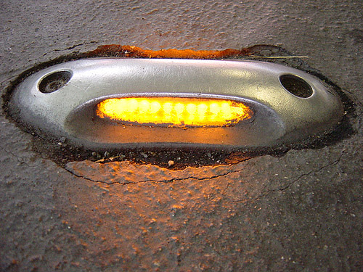
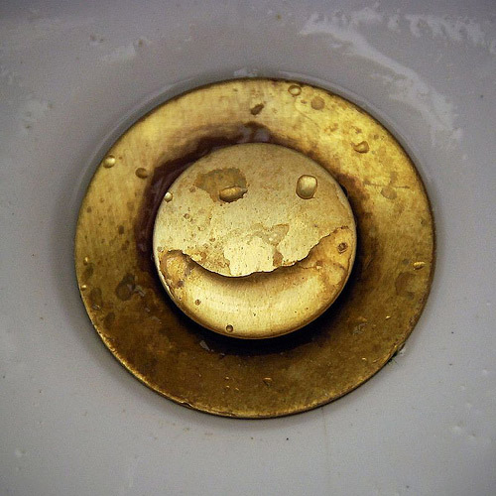
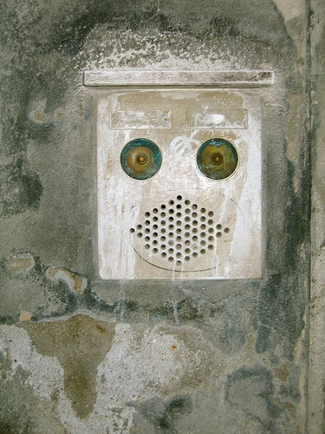
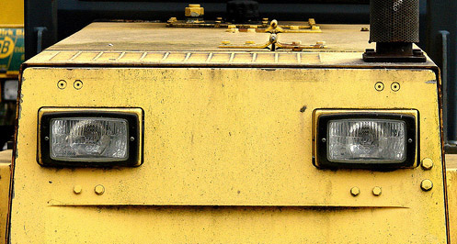

Slide 6
Mi fontos a felismerésben?
Az azt alkotó részek, kiugró elem(ek) (komponens/vonásinformáció) – 1-2 speciális esetet leszámítva ez ritkább!
  Chaplin bajusz
  Einstein haj
Általában kell a közöttük fennálló reláció is – multidimenzionális döntés!
  Elsődleges vs. másodlagos relációk
Legtöbbször tehát az EGÉSZ KONFIGURÁCIÓ EGYÜTTESEN VEZET A FELISMERÉSHEZ!

Slide 7
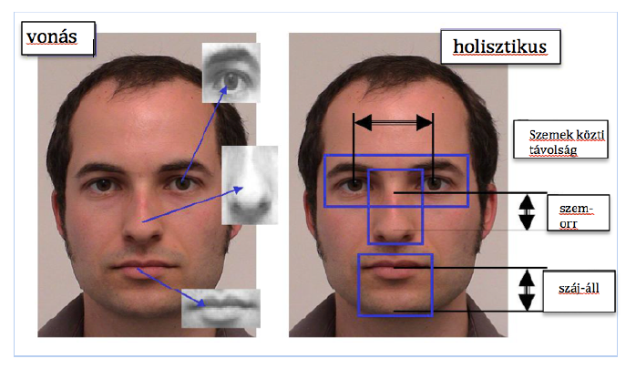
vonás
holisztikus
szemek közötti távolság
szem – orr
száj – áll

Slide 8
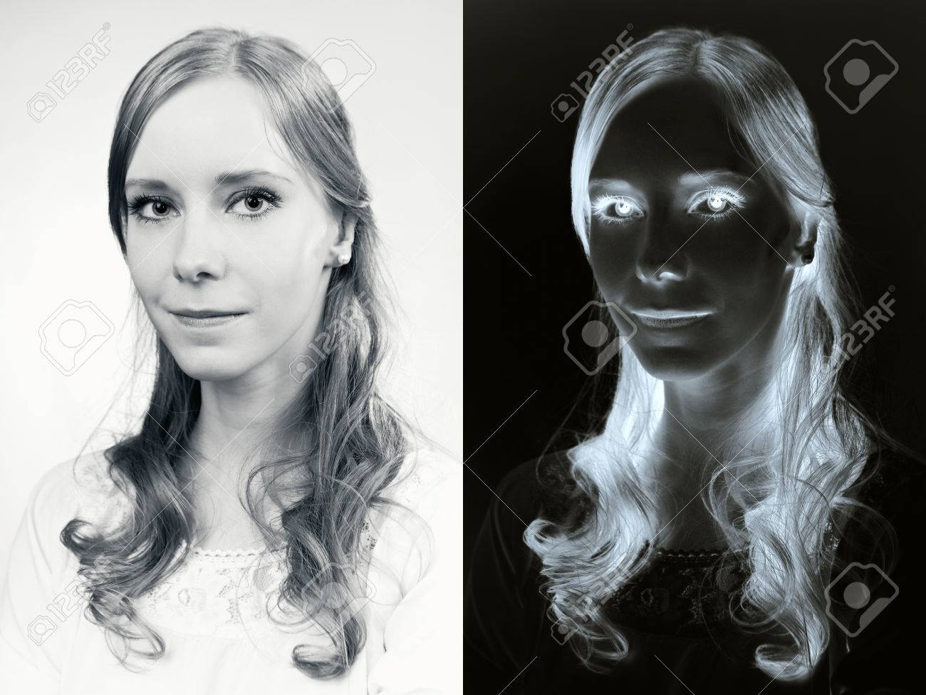
Érvek a konfigurális feldolgozásra (1)
Harmon (1973) – képdegradálás még vezethet felismeréshez
Homályosítás is, de nem minden degradálás (pl. fotonegatív)

Slide 9
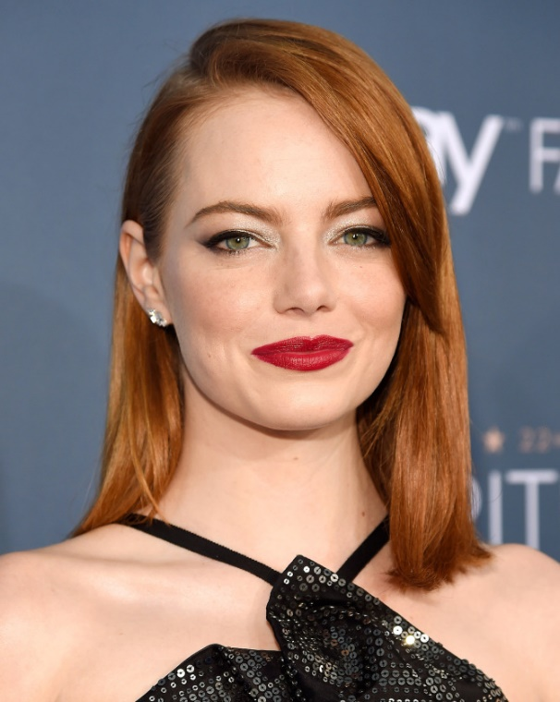
Az első kísérleti bizonyíték: Yin, 1969 – felfordítási hatás

Slide 10
Specialitása: felfordítás esetén nehezebb a másodlagos relációk helyes megítélése!

Slide 11
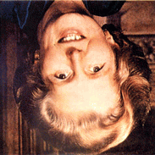
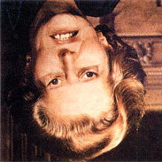
Érvek a konfigurális feldolgozásra (2)
Thatcher – illúzió (Thompson, 1980)
Fordított állású arcban nehéz észrevenni az egyenes állású
szemeket és szájat – visszafordítva azonnal feltűnik a gond.

Slide 12
Joggal adódik a kérdés …
Ez a biztos érv a konfigurális feldolgozás mellett?
Netán ez a felfordítás valamely specifikus jellegzetessége?
Terv: keressünk olyan jelenséget, amely egyenes állású arcok esetén is az egészleges feldolgozás mellett érvel!

Slide 13
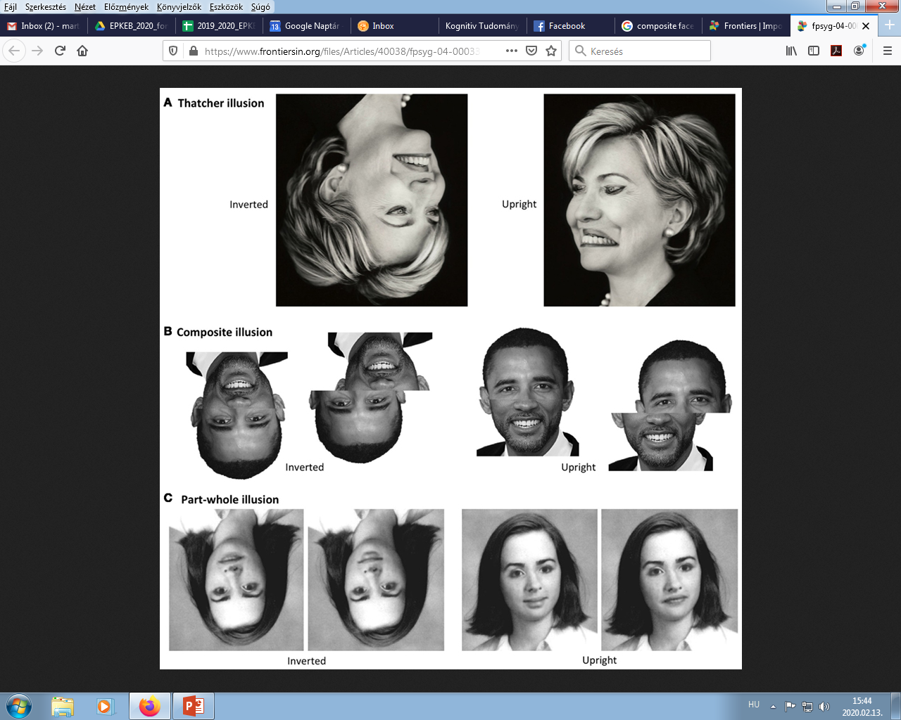
Egészleges/holisztikus feldolgozást támogatja: „összetettarc-hatás” (Young és mtsai, 1987) – a részek nagyon erősen integrálódnak egésszé!
Barack Obama és Will Smith (McKone et al., 2013)

Slide 14
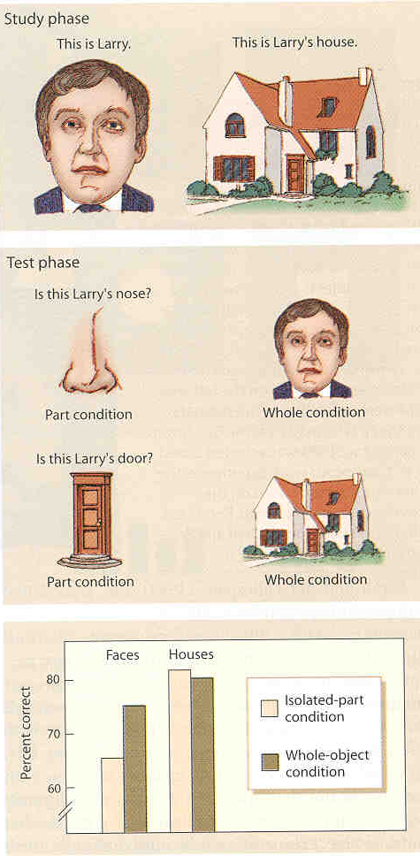
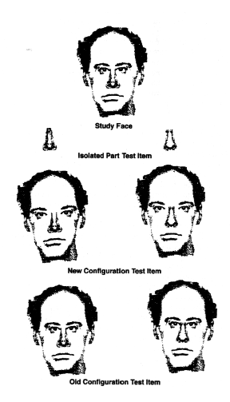
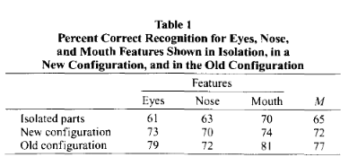
Tanaka és munkatársai
(1993, 1997)
Egészleges győz a részek felett!
Kontextusban könnyebb felismerni, mint elkülönítve
Arcok vs. tárgyak!

Slide 15
Vonás vs konfigurális feldolgozás – két külön út!
Collishaw és Hole (2000): arcok manipulálása különféleképpen, hol a vonásokat, hol a konfigurális információt manipulálták, illetve mindkettőt.
Kapták: amelyik infóra lehetett támaszkodni, az alapján ismerték fel az arcokat. Ha mindkét típusú információ sérült, akkor az alanyok találgattak.

Slide 16
2. Korai klasszikus arcfeldolgozási modellek
Bruce és Young 1986-os modellje

Slide 17
A legfontosabb kérdés:
Milyen állomásokon keresztül, milyen információk feldolgozásával és integrálásával jutunk el a felismerésig?

Slide 18
Kezdeti modellek
Elvük: az arcészlelés egy speciális vizuális feladat, így a feldolgozási állomásokat és lépéseket a vizuális feldolgozás egyes állomásaival/lépéseivel kell azonosítani!
A legsematikusabb elképzelés mindezek alapján:
  3 lépéses feldolgozás
    Vonásdetektálás (~V1/elsődleges látókéreg)
    Identikumtól független információ feldolgozása (kor, nem, rassz, érzelmek) (~magasabbrendű vizuális területek)
    Beazonosítás (~multiszenzoros feldolgozás, asszociációs területek)

Slide 19
Bruce és Young modellje
1986

Slide 20
Két alapfeltevés
Az arcfelismerés nagyrészt egymástól elkülönülő információk feldolgozásának halmaza
A felismerés számos diszkrét, egymást követő állomáson jelenhet meg
  Ez életből vett példa, elég, ha csak arra gondolunk, hányféleképpen ismerhetjük meg ismerőseinket!

Slide 21
Arcokat 7 különböző kód alapján azonosíthatunk …
Képi (vonás) alapon
Strukturális alapon (a tényleges felismeréshez eddig el kell jutni)
Vizuális úton nyert szemantikus kód (kor, nem pl.)
Identikum-specifikus szemantikus kód (csak akkor érjük el, ha valóban ismerjük az illetőt)
Név kód
Érzelmi kód
Beszéd kód
(a két utóbbiról feltételezték, hogy ezek független folyamatok)

Slide 22
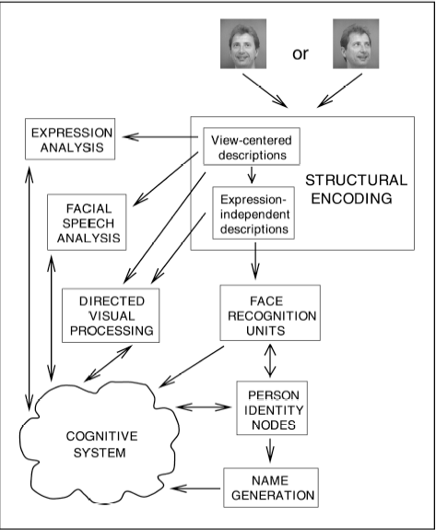
A modell működése
Látunk egy arcot
Belső képi reprezentáció kialakítása (strukturális alapon, nézőpont-függő, de érzelemtől független)
Ha ismerős – FRU (arcfelismerő egység, nézőponttól független) (gyorsabb lesz a feldolgozás!)
Aktív FRU – aktiválja a PIN-t (személyazonosítási csomópont, multimodális, kapu a szemantikus infók felé)
Név hozzátársítása
Kognitív rendszer (minden egyéb információ, mely nem szükséges a tényleges felismeréshez, de melyeknek birtokában vagyunk)

Slide 23
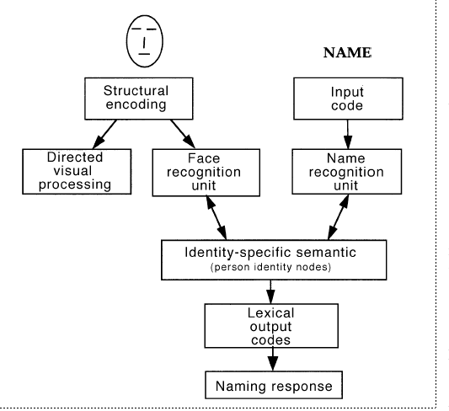
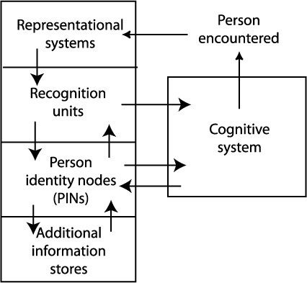

Slide 24
A modell értékelése
Máig számos arc-kutató ebben az elméleti keretben interpretálja eredményeit, tehát „valamiért” fennmaradt!
„Mai” szemmel legnagyobb hiányossága: nincs idegrendszeri vonatkozása, lokalizáció!
Máig vitatott: felismerés és érzelem-feldolgozás elkülönülése, illetve ennek mértéke.
Későbbi órákon ezekre visszatérünk …

Slide 25
3. Az arcok idegrendszeri reprezentációja
Valentine (1991, 1992) arctér elképzelése

Slide 26
Az újabb kérdés(ek) …
Ha ennyi ember relatíve gyors és pontos felismerésére vagyunk képesek, akkor vajon hogy „tároljuk”/kódoljuk be/reprezentáljuk őket?
Hogyan kerül be új elem?
Vannak-e a rendszernek specialitásai?

Slide 27
Ezekre a kérdésekre ad választ Valentine multidimenzionális arctér elmélete (1991)
Elve: az arc egyes vonásai (dimenziói) 1-1 tengelyt képeznek egy N-dimenziós koordinátarendszerben, ahol minden egyes egyedi arc tehát egy pont lesz az N-dimenziós térben

Slide 28
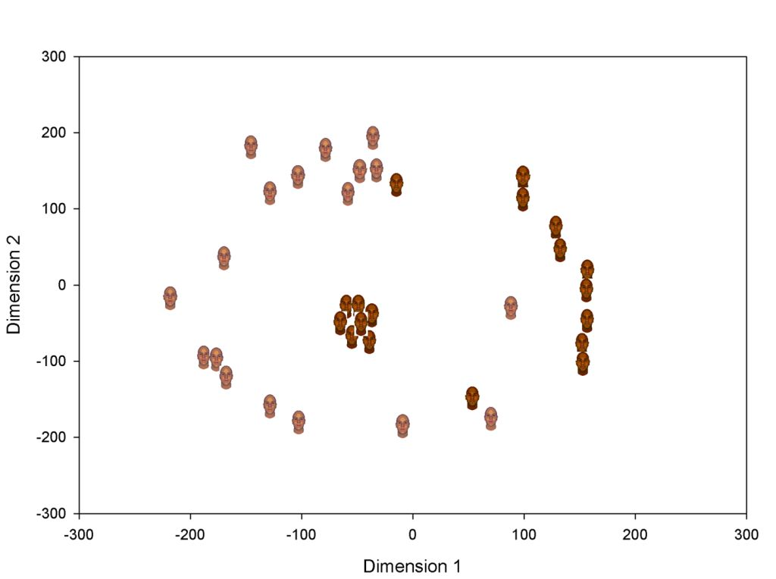
Példa 2 dimenzió esetében

Slide 29
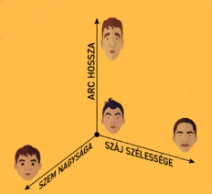
Példa 3 dimenzió esetében

Slide 30
A modell két verziója
Normaalapú modell
  Feltételezi, hogy van a koordinátarendszernek egy origója, az átlagarc
Példányalapú modell
  Nincs origó, az egyedek nem vektorok, hanem pontok
  Újabb verziója: az arcok nem pontok, hanem sejtek (ún. Voronoi-sejtek), melyek mérete egyediségüktől (nem tipikus vonásainak mértékétől) függ

Slide 31
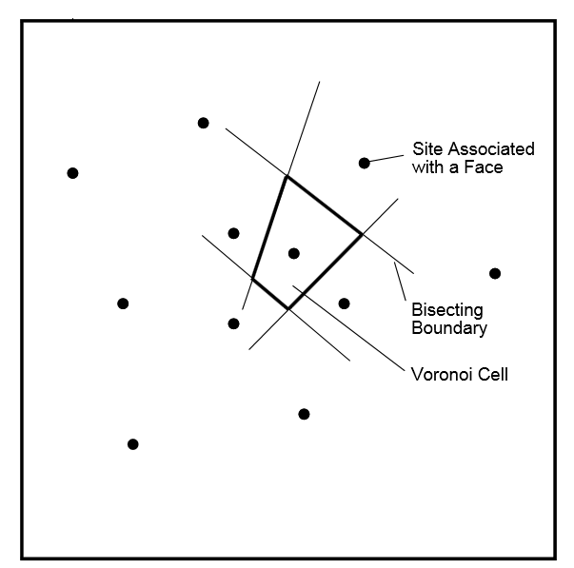

Slide 32
Melyiknek lehet igaza?
Nem tudni, hiszen gyakorlatilag mindkét modellel megmagyarázhatók jelenségek.
Példa #1: az átlagos kinézetű embereket hajlamosak vagyunk összekeverni
  Normaalapú magyarázat: nagy átfedés sok dimenzióban
  Példányalapú: a sok sejt „felhőcskévé” sűrűsödik
Példa #2: nagyon egyedi arcokat gyorsan fel tudunk ismerni
És ….

Slide 33
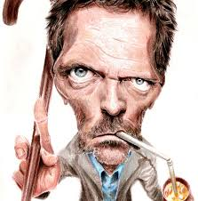
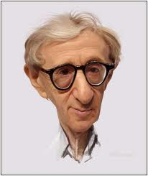
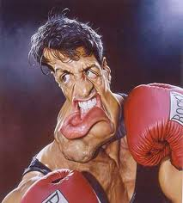
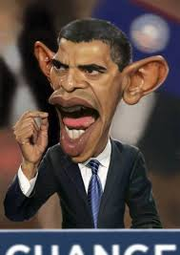
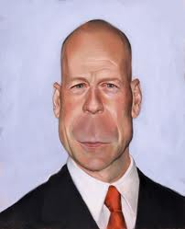
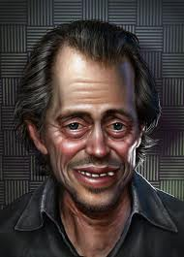
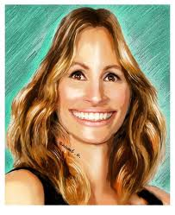
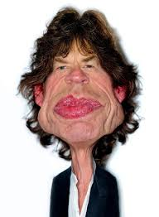
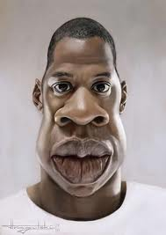
Karikatúra-hatás

Slide 34
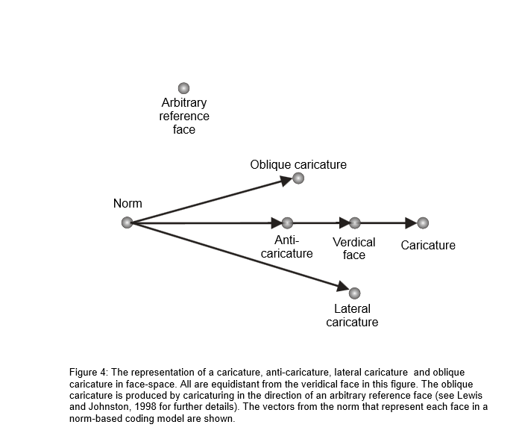
Magyarázat a’la normaalapú modell…

Slide 35
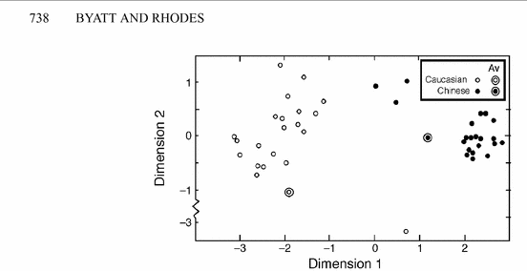
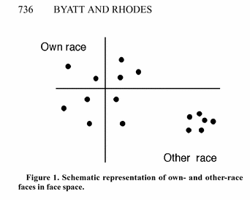
És még egy …
ORE (other race effect, másik rassz hatás) – az arcészlelésben jelentkező csoportos torzítások egyike

Slide 36
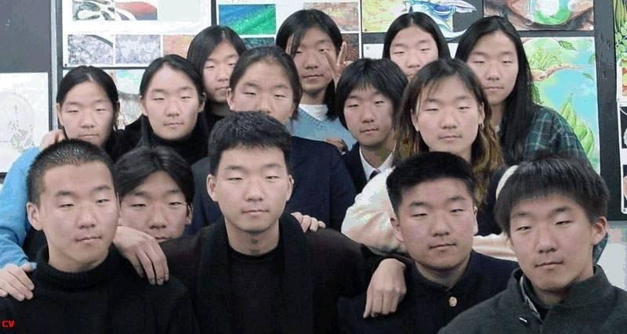
Nyerj két repülőjegyet Pekingbe!
A regisztrációdhoz nem kell más, mint helyesen válaszolni a lenti fotóval kapcsolatos kérdésekre.
Sok szerencsét!
1. Melyik tanuló tűnik álmosnak?
2. Melyik a fiú ikerpár?
3. Melyik a lány ikerpár?
4. Hány nő látható a képen?
5. Melyikük a tanár?
☺

Slide 37
Akkor nincs remény?
A jó hír: valódi interakció során kialakítható a megfelelően részletes reprezentáció!
Ez már utal arra, hogy a reprezentációnk nem fix, hanem időről időre módosul, a rendszerünk tehát flexibilis!
A leglátványosabb példa: arcadaptáció-függő utóhatás!

Slide 38
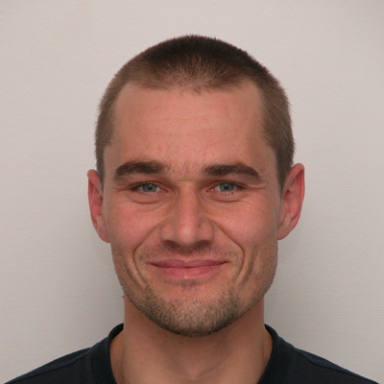
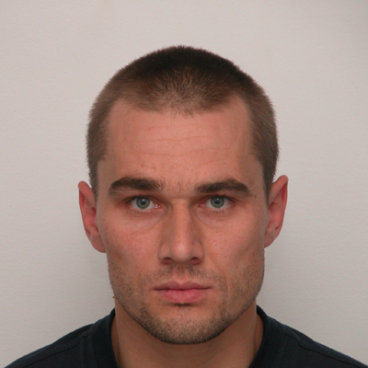
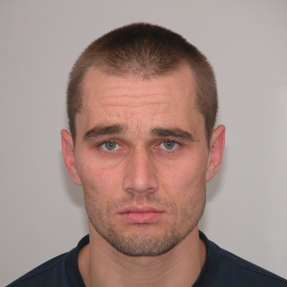

Morfolás

Slide 39
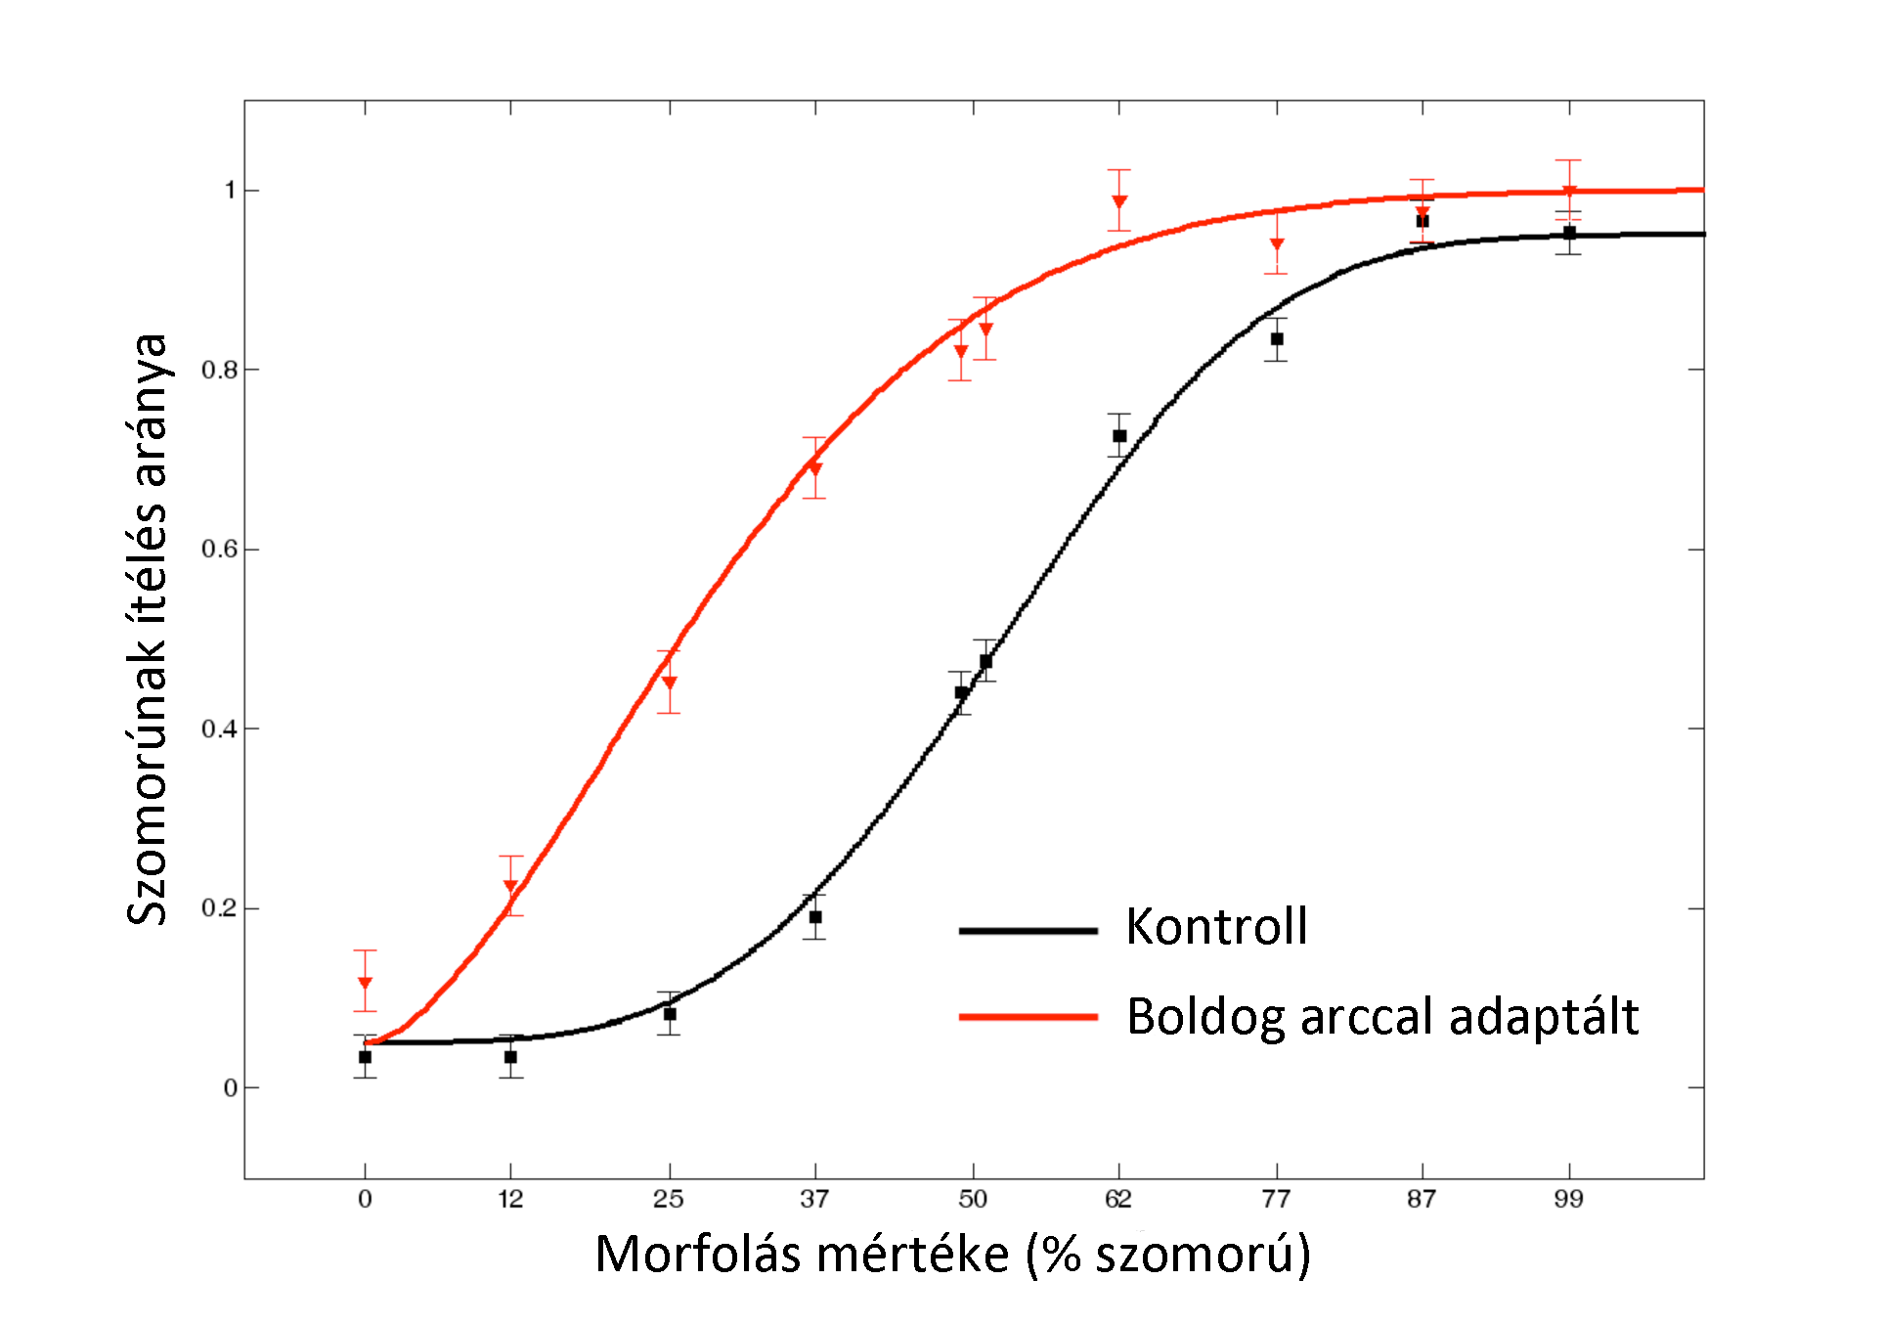

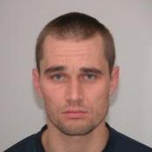

Slide 40
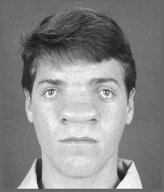
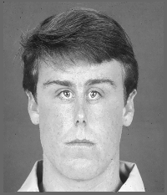
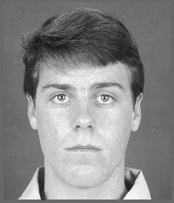
Webster és mtsai., 1999
  Egy torzított archoz való adaptáció
  egy semleges arc percepcióját
  ellenkező irányba „tolja el”

Slide 41
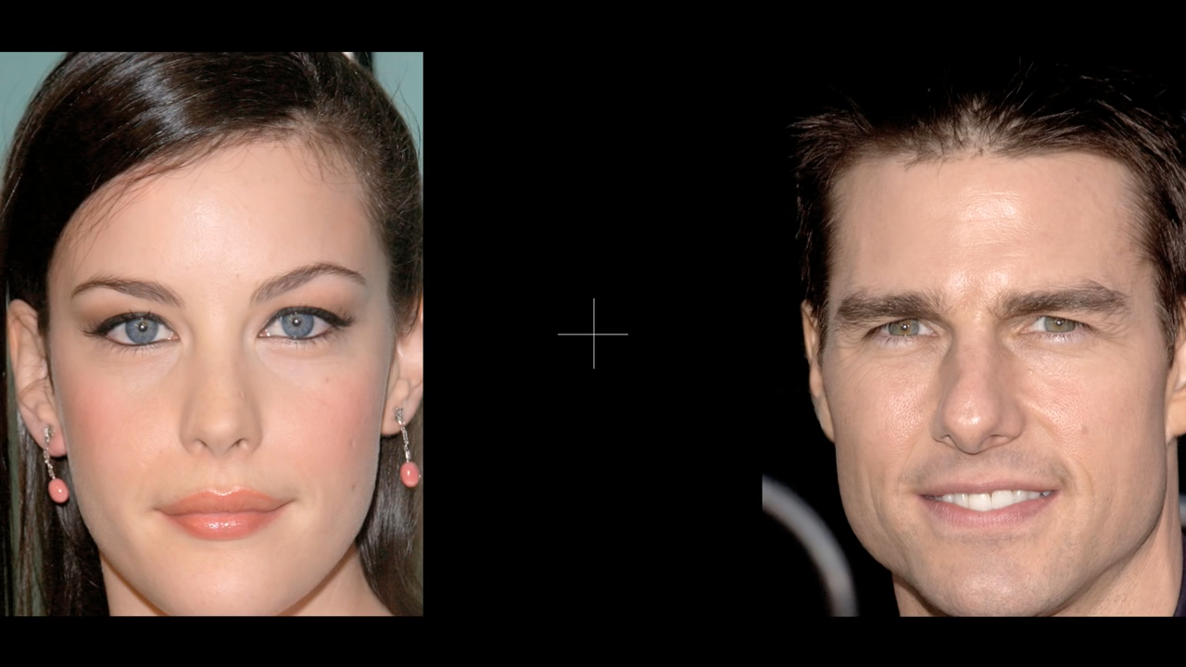

Slide 42
Óra | Időpont | Téma
1. | február 11. | Óramegbeszélés
2. | február 18. | Az arcok speciálisak (?), korai modellek, arcok reprezentációja
3. | február 25. | Fejlődési adatok
4. | március 3. | Az arcon tükröződő érzelmek
5. | március 10. | Szociális aspektusok (tekintet iránya, nem, kor, attraktivitás)
6. | március 17. | 1. Zárthelyi dolgozat
7. | március 24. | Az arcok idegi reprezentációja - elektrofiziológia
8. | március 31. | Az arcok idegi reprezentációja – képalkotó eljárások
9. | április 7. | Az arcfelismerési zavar I.
10. | április 14. | Tavaszi szünet
11. | április 21. | Az arcfelismerési zavar II., fejlődési rendellenességek, pszichiátria és arcok
12. | április 28. | Alkalmazások és érdekességek
13. | május 5. | 2. Zárthelyi dolgozat
14. | május 12. | Javító-/Pótló ZH alkalom
15. | május 19. | Javító-/Pótló ZH alkalom – igény szerint …

